Slide 1
Chào mừng các em đến với tiết học môn Toán

Slide 2
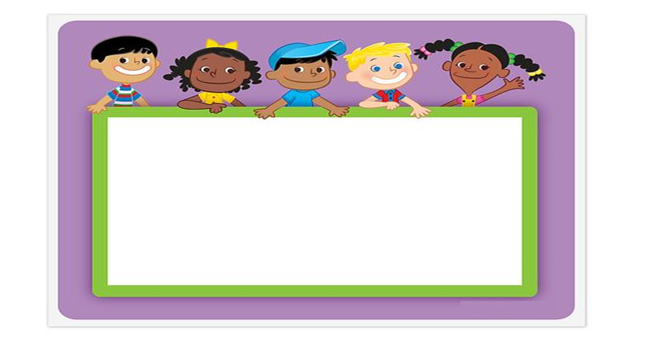
KHỞI ĐỘNG

Slide 3




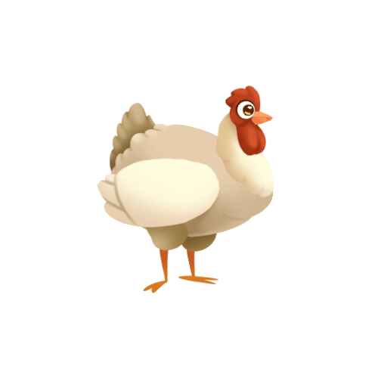
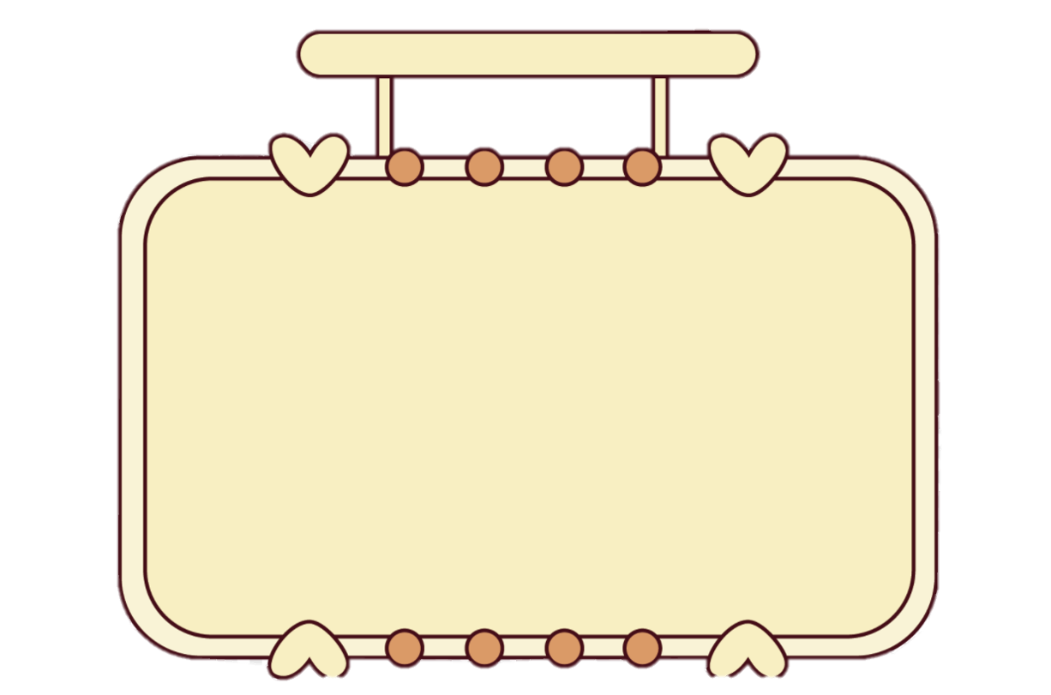

Gà con qua cầu
- Các chú Gà Con non nớt rất sợ khi đi qua chiếc cầu nhỏ. Mặc dù Mẹ Gà động viên, cổ vũ nhưng các bạn vẫn không dám bước qua.
- Các em hãy giúp những chú Gà con có thêm lòng can đảm để bước qua chiếc cầu nhỏ cùng đi kiếm ăn với gà mẹ bằng cách trả lời đúng các câu hỏi nhé.

Slide 4
Điền số thích hợp vào chỗ chấm:
56, 57, …, 59, …, 61
A. 58, 60
C. 60, 61
B.58, 59
D. 58, 61

Slide 5
Điền số thích hợp vào chỗ chấm:
10, 20, 30, …
A. 50
C.31
B. 40
D.35

Slide 6
Số tròn chục bé nhất có hai chữ số là số nào?
A. 1
C. 10
B. 11
D. 90

Slide 7
Điền số thích hợp vào chỗ chấm:
13, 23, 33, …, …
A. 34, 35
C. 43, 63
B. 43, 44
D. 43, 53

Slide 8
Điền số thích hợp vào chỗ chấm:
…, 46, 56, …, 76
A. 36, 57
B. 36, 66
C. 45, 57
D. 35, 65

Slide 9


Cảm ơn các bạn!

Slide 10
Toán
Các số trong phạm vi 1000 (Tiết 1)

Slide 11

YÊU CẦU CẦN ĐẠT
Đếm số lượng theo trăm, nhận biết được số 1000.
Đọc, viết các số tròn trăm.
Thực hành vận dụng trong giải quyết các tình huống thực tế.

Slide 12




KHÁM PHÁ
KIẾN THỨC MỚI

Slide 13
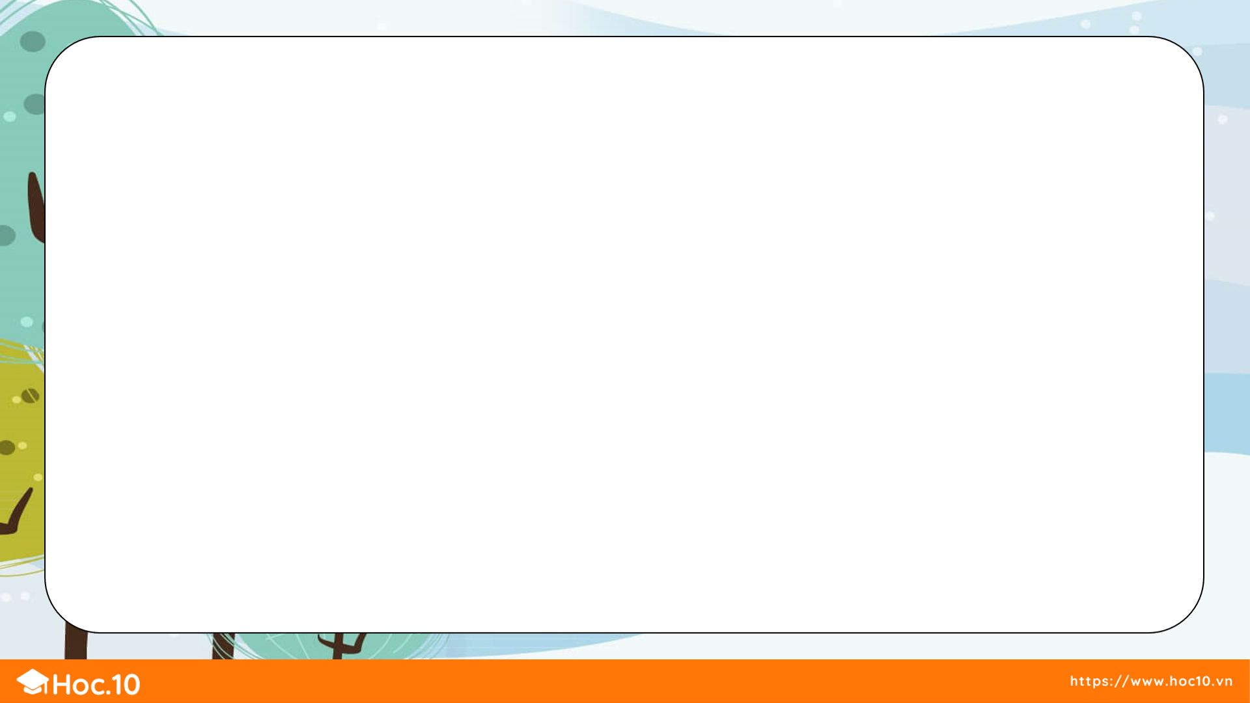
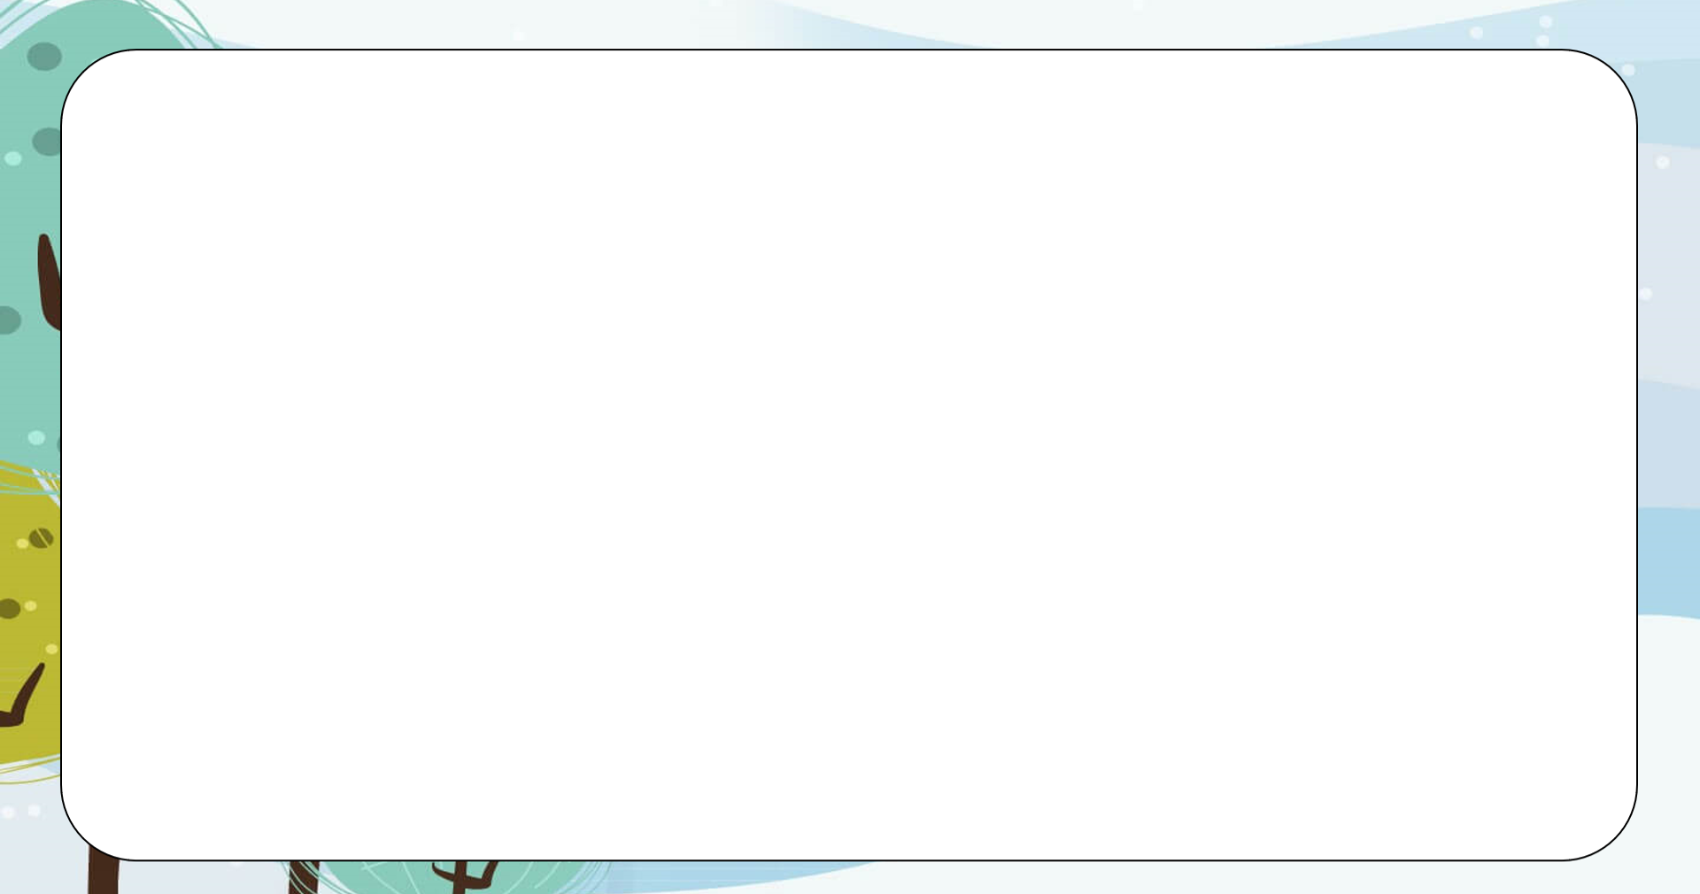

Một trăm
100
Hai trăm
200
Ba trăm
300
Mười trăm
1000
10 trăm bằng 1 nghìn
Các số 100, 200, 300, 400, 500, 600, 700, 800, 900, 1000 là các số tròn trăm.

Slide 14
LUYỆN TẬP –
THỰC HÀNH

Slide 15



Viết các số:
1
bốn trăm, năm trăm, sáu trăm,
bảy trăm, tám trăm, chín trăm, một nghìn.

Slide 16
Viết các số:
1
bốn trăm:
400
năm trăm:
500
sáu trăm:
600
bảy trăm:
tám trăm:
800
chín trăm:
700
900
một nghìn:
1000
Các số 400, 500, 600, 700, 800, 900, 1000 là các số tròn trăm.

Slide 17
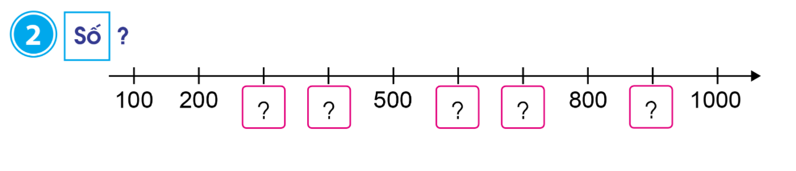
Số?
2
z
300
400
600
700
900

Slide 18
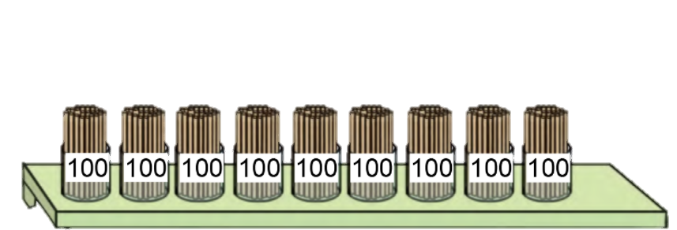
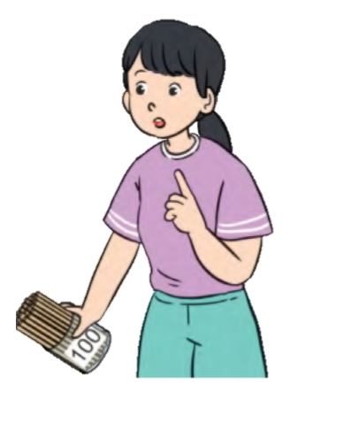
Chị Mai muốn mua 800 ống hút bằng tre. Chị Mai cần lấy mấy hộp ống hút?
3
z
Nếu chị Mai muốn mua 500 ống hút thì cần lấy mấy hộp?
Nếu chị Mai muốn mua 900 ống hút thì cần lấy mấy hộp?
Nếu chị Mai muốn mua 400 ống hút thì cần lấy mấy hộp?
Chị Mai cần lấy 5 hộp ống hút.
Chị Mai cần lấy 8 hộp ống hút.
Trả lời:
Chị Mai cần lấy 9 hộp ống hút.
Chị Mai cần lấy 4 hộp ống hút.

Slide 19


Để có thể làm tốt các bài tập trên em nhắn bạn điều gì?
Bài học hôm nay em biết thêm được điều gì?

Slide 20
Tạm biệt và hẹn gặp lại các em ở tiết học sau.

